Slide 1
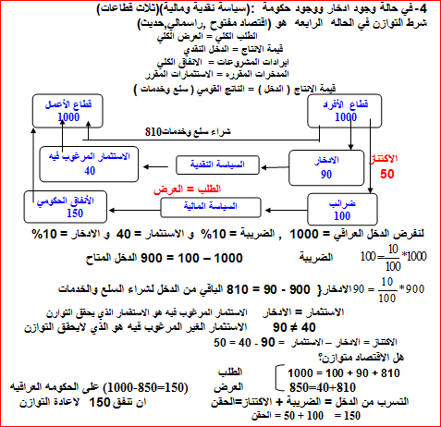
محاضره 4

Slide 4
.......

